Slide 1



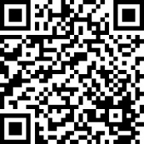
お住まいのマンションの未来のこと、一緒に考えてみませんか？
令和８年度 第１回
参加
無料!!
マンション住民の方
管理組合役員の方
管理会社の方
マンション管理
基礎セミナー
分譲マンションが価値を長く保ち、快適に住み続けられる住まいとするためには、管理組合による適正な維持管理が重要です。
本セミナーでは専門家の方から法改正に伴う管理規約の改正について講演いただくほか、グループごとにマンション管理士に悩みなどを相談できる場も設けます。
令和８年10月18日(日) 13時～16時
会場：草津市立市民交流プラザ 5階大会議室
（草津市野路1-15-5 フェリエ南草津）
【第１部】
講演「区分所有法等の大改正に伴う管理規約の改正」
講師：NPO法人京都マンション管理ネットワーク 理事長 市毛 豊 氏
【第２部】
グループ相談会（希望者のみ）
テーマごとにグループを作り相談対応を実施
（マンション管理士に対応いただきます。テーマは下記のとおり）
要申込
(先着順)
申込方法 締切：10月16日(金)17時
○WEB申込：右記QRコードからアクセスしてください。
○電話：077-528-4235 ○FAX：077-528-4911
○メール：house-kikaku@pref.shiga.lg.jp
○郵送 ：お名前(ふりがな)、ご住所、電話番号、メールアドレス、
グループ相談会の参加可否、お住まいのマンション名、属性を記載の上、
以下の住所宛て郵送してください。
〒520-8577 大津市京町四丁目１－１
滋賀県 交通まちづくり部 住宅課 企画係（担当：増田）
※定員（100名）に達した時点で申込締切といたします。ご了承ください。
グループ相談会のテーマ（下記２項目からお選びください。）
Ⓐ管理組合運営・管理業務（サブテーマ：標準管理規約の改正）
Ⓑ長期修繕計画、大規模修繕、劣化診断（建物調査）
  主催：滋賀県・草津市・栗東市・長浜市・（一社）滋賀県マンション管理士会
  共催：大津市・守山市・野洲市・（公財）マンション管理センター
  後援：国土交通省・住宅金融支援機構・（一社）マンション管理業協会

Slide 2
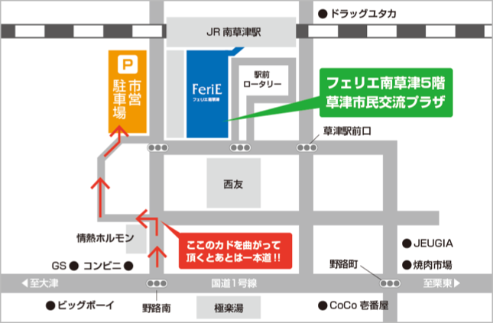
会場へのアクセス
【公共交通機関でお越しの場合】
JR琵琶湖線南草津駅東口から徒歩２分
【自家用車でお越しの場合】
駐車券を市民交流プラザ事務室までお持ちいただくと、4時間無料の処理が行われます。
フェリエ1～4階で駐車券の2時間無料処理をされた場合は、市民交流プラザ（フェリエ5階）での4時間無料の処理はできません。
4時間以上駐車されますと、30分毎に100円の駐車料自己負担が発生します。
●チャンピオン
●きん太
NISSAN
お知らせ
第２回マンション管理基礎セミナー
大津市にてセミナーを開催予定ですので、こちらもぜひご参加ください。 ※詳細は改めて告知します。
【会 場】大津市役所 新館７階大会議室
【日 時】令和９年１月24日(日) 13～16時
【第1部】パネルディスカッション（詳細未定）
【第2部】参加者交流会（希望者のみ）
FAX・郵送申込み用
お名前(ふりがな)
ご住所 | 〒
電話番号
メールアドレス | ＠
グループ相談会 | □申し込む □申し込まない ↓ 【テーマ】※１つお選びください □Ⓐ管理組合運営・管理業務（サブテーマ: 標準管理規約の改正） □Ⓑ長期修繕計画、大規模修繕、劣化診断（建物調査）
お住まいの マンション名
属性 | □区分所有者(理事会役員でない) □理事長 □副理事長 □会計担当理事 □理事 □監事 □その他( )

